Slide 1

Introdução à disciplina de Redes de Computadores
Instituto Federal de Educação, Ciência e Tecnologia do Ceará
Disciplina: Redes de Computadores
Semestre: 2022.1
Professor: Rogério Diógenes
Campus: Morada Nova

Slide 2
Conteúdo da aula de hoje
Apresentar o docente;
Conhecer a turma;
Apresentar PUD da disciplina;
Apresentar Material Didático;
Apresentar modelo de comunicação;
Apresentar sistema de avaliação;
Regras Gerais;
Início do conteúdo.

Slide 3
Conteúdo da aula de hoje
Apresentar o docente;
Conhecer a turma;
Apresentar PUD da disciplina;
Apresentar Material Didático;
Apresentar modelo de comunicação;
Apresentar sistema de avaliação;
Regras Gerais;
Início do conteúdo.

Slide 4
Professor : Rogério Diógenes
Formação :
Engenharia de Telecomunicações (IFCE / 2013 )
Especialista em Inovação Tecnológica (IFCE / 2015)
Mestre em Eng. de Telecomunicações (IFCE / 2016).
Profissional :
Pesquisador de P&D&I desde 2009
Trabalhou em mais de 10 projetos de P&D&I.
Diretor Comercial da Hexa Tecnologia (2014 – 2017).
Atualmente Professor e Pesquisador do IFCE.

Slide 5
Conteúdo da aula de hoje
Apresentar o docente;
Conhecer a turma;
Apresentar PUD da disciplina;
Apresentar Material Didático;
Apresentar modelo de comunicação;
Apresentar sistema de avaliação;
Regras Gerais;
Início do conteúdo.

Slide 6
2 – Apresentação dos alunos
Nome;
Idade;
Porque escolhi Redes de Computadores?
Notes:
obs: as vezes representados no sistema hexadecimal ;
Essas instruções, chamadas de código de máquina, são representadas por sequências de bits, normalmente limitadas pelo número de bits do registrador principal (8, 16, 32, 64 ou 128) da CPU.

Slide 7
Conteúdo da aula de hoje
Apresentar o docente;
Conhecer a turma;
Apresentar PUD da disciplina;
Apresentar Material Didático;
Apresentar modelo de comunicação;
Apresentar sistema de avaliação;
Regras Gerais;
Início do conteúdo.

Slide 8
3 – PUD Disciplina
Ementa
Princípios de Comunicação, Topologias, Arquiteturas de redes de computadores, Nível físico, Nível de Enlace, Padrões para nível físico e de enlace, Nível de rede, Ligação Inter – Redes, Nível de aplicação e atividade prática em laboratório físico ou virtual.
Notes:
obs: as vezes representados no sistema hexadecimal ;
Essas instruções, chamadas de código de máquina, são representadas por sequências de bits, normalmente limitadas pelo número de bits do registrador principal (8, 16, 32, 64 ou 128) da CPU.

Slide 9
3 – PUD Disciplina
Unidade I - Princípios de comunicação
Introdução
Evolução, história e conceitos básicos.
Unidade II - Topologias
Estrela
Anel
Barra
Hubs e Switchs
Notes:
obs: as vezes representados no sistema hexadecimal ;
Essas instruções, chamadas de código de máquina, são representadas por sequências de bits, normalmente limitadas pelo número de bits do registrador principal (8, 16, 32, 64 ou 128) da CPU.

Slide 10
3 – PUD Disciplina
Unidade III - Arquiteturas de redes de computadores
Arquitetura de redes de computadores
Modelo de Referência OSI
O padrão IEEE802
A arquitetura Internet TCP/IP
Unidade IV - Nível Físico
Unidade V - Nível de Enlace
Protocolos de acesso ao meio
Notes:
obs: as vezes representados no sistema hexadecimal ;
Essas instruções, chamadas de código de máquina, são representadas por sequências de bits, normalmente limitadas pelo número de bits do registrador principal (8, 16, 32, 64 ou 128) da CPU.

Slide 11
3 – PUD Disciplina
Unidade VI - Padrões para nível físico e de enlace
IEEE 802.3 – CSMA/CD
IEEE 802.4 – Token Bus
IEEE 802.5 – Token Ring
IEEE 802.6 – DQDB
ANSI X3T9.5 – FDDI
IEEE 802.2 – LLC
Unidade VII - Nível de Rede
Protocolo IP
Notes:
obs: as vezes representados no sistema hexadecimal ;
Essas instruções, chamadas de código de máquina, são representadas por sequências de bits, normalmente limitadas pelo número de bits do registrador principal (8, 16, 32, 64 ou 128) da CPU.

Slide 12
3 – PUD Disciplina
Unidade VIII - Ligações Inter – Redes
Repetidores, Pontes, Roteadores e Gateways
Unidade IX - Nível de Transporte
Protocolo TCP e UDP
Unidade X - Nível de Aplicação
Nível de aplicação Internet TCP/IP (DNS, Telnet, FTP, NFS, SMTP, WWW).
Notes:
obs: as vezes representados no sistema hexadecimal ;
Essas instruções, chamadas de código de máquina, são representadas por sequências de bits, normalmente limitadas pelo número de bits do registrador principal (8, 16, 32, 64 ou 128) da CPU.

Slide 13
Conteúdo da aula de hoje
Apresentar o docente;
Conhecer a turma;
Apresentar PUD da disciplina;
Apresentar Material Didático;
Apresentar modelo de comunicação;
Apresentar sistema de avaliação;
Regras Gerais;
Início do conteúdo.

Slide 14
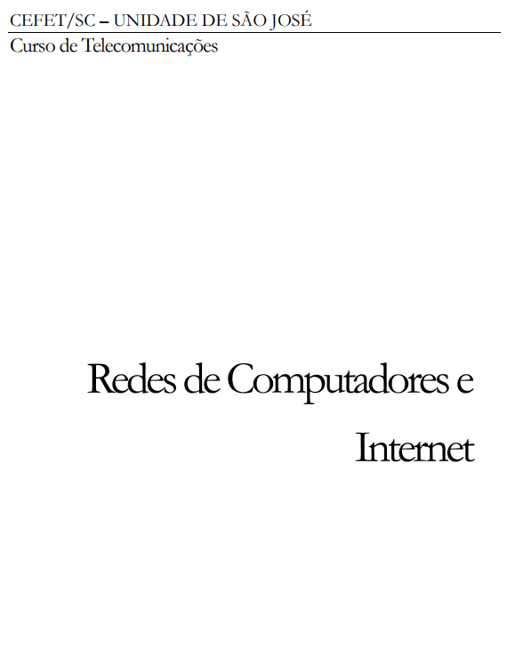

4 – Material Didático
Gratuito. Disponibilizarei.
Pesquisar na internet.
Notes:
obs: as vezes representados no sistema hexadecimal ;
Essas instruções, chamadas de código de máquina, são representadas por sequências de bits, normalmente limitadas pelo número de bits do registrador principal (8, 16, 32, 64 ou 128) da CPU.

Slide 15

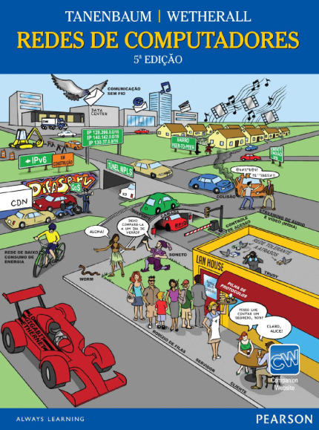
4 – Material Didático
BVU.
Biblioteca e BVU.
Notes:
obs: as vezes representados no sistema hexadecimal ;
Essas instruções, chamadas de código de máquina, são representadas por sequências de bits, normalmente limitadas pelo número de bits do registrador principal (8, 16, 32, 64 ou 128) da CPU.

Slide 16
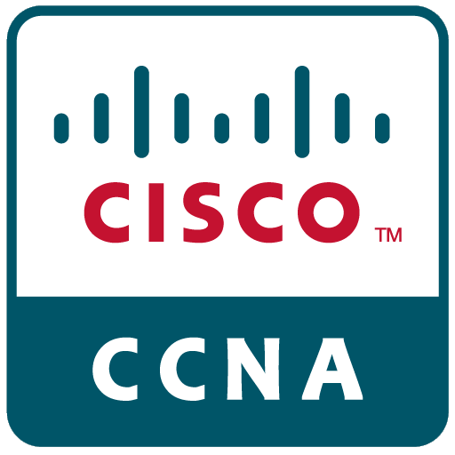
4 – Material Didático
A Cisco Networking Academy é um programa de capacitação profissional e desenvolvimento de carreiras no setor de TI para instituições de ensino e pessoas em todo o mundo.
Notes:
obs: as vezes representados no sistema hexadecimal ;
Essas instruções, chamadas de código de máquina, são representadas por sequências de bits, normalmente limitadas pelo número de bits do registrador principal (8, 16, 32, 64 ou 128) da CPU.

Slide 17
Conteúdo da aula de hoje
Apresentar o docente;
Conhecer a turma;
Apresentar PUD da disciplina;
Apresentar Material Didático;
Apresentar modelo de comunicação;
Apresentar sistema de avaliação;
Regras Gerais;
Início do conteúdo.

Slide 18
5 – Comunicação Professor - Aluno
Envio de material, lista de exercício, apostilas, entre outros materiais:
E-mail;
Criar lista de email.
Acadêmico.

Slide 19
Conteúdo da aula de hoje
Apresentar o docente;
Conhecer a turma;
Apresentar PUD da disciplina;
Apresentar Material Didático;
Apresentar modelo de comunicação;
Apresentar sistema de avaliação;
Regras Gerais;
Início do conteúdo.

Slide 20
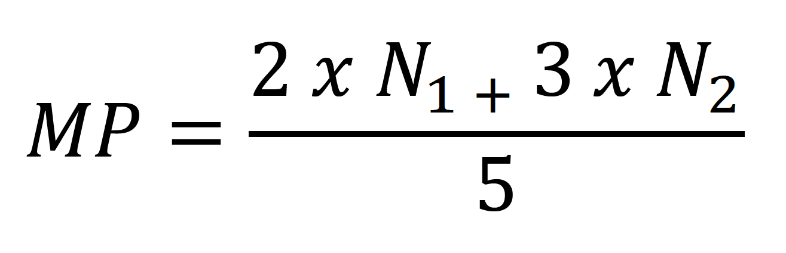
6 – Sistema de avaliação
Segundo o ROD:
N1
Prova escrita e lista de exercício em sala de aula valendo 1 ponto.
N2
Prova escrita, Trabalho e Seminário.

Slide 21
Conteúdo da aula de hoje
Apresentar o docente;
Conhecer a turma;
Apresentar PUD da disciplina;
Apresentar Material Didático;
Apresentar modelo de comunicação;
Apresentar sistema de avaliação;
Regras Gerais;
Início do conteúdo.

Slide 22
Conteúdo da aula de hoje
Apresentar o docente;
Conhecer a turma;
Apresentar PUD da disciplina;
Apresentar Material Didático;
Apresentar modelo de comunicação;
Apresentar sistema de avaliação;
Regras Gerais;
Início do conteúdo.

Slide 23
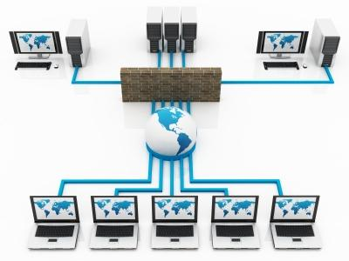
8 – Início do conteúdo
O que é redes de computadores?
Notes:
obs: as vezes representados no sistema hexadecimal ;
Essas instruções, chamadas de código de máquina, são representadas por sequências de bits, normalmente limitadas pelo número de bits do registrador principal (8, 16, 32, 64 ou 128) da CPU.

Slide 24
Obrigado pela atenção!
Alguma dúvida?

Slide 25
Referências Bibliográficas
TANENBAUM, Andrew S. et al. Redes de computadores. 5. ed. São Paulo, SP: Pearson Prentice Hall, 2011. 582 p. Inclui bibliografia. ISBN 9788576059240.
KUROSE, James F. et al. Redes de computadores e a internet: uma abordagem top-down. 6. ed. São Paulo, SP: Pearson Education do Brasil, 2013. 634 p. Bibliografia. ISBN 9788581436777.
COMER, Douglas E.; LIMA, Álvaro Strube de; LIMA, José Valdeni de. Redes de computadores e internet: abrange transmissão de dados, ligações inter-redes web e aplicações. 4. ed. Porto Alegre, RS: Bookman, 2007. 632 p. Inclui bibliografia. ISBN 9788560031368.
Notes:
Stallings => cap 10, 11
Patterson => apendice A

Slide 26
Referências Bibliográficas
FOROUZAN, Behrouz A.; OLIVEIRA, Jonas Santiago de; FEGAN, Sophia Chung (Colab.). Comunicação de dados e redes de computadores. 4. ed. São Paulo, SP: McGraw-Hill, 2008. 1134 p. Inclui bibliografia. ISBN 9788586804885.
STALLINGS, William; PENNA, Manoel Camillo; VIEIRA, Daniel (adap.). Redes e sistemas de comunicação de dados: teoria e aplicações corporativas. 5. ed. Rio de Janeiro, RJ: Elsevier, 2005. 449 p. Inclui bibliografia. ISBN 9788535217312.
Notes:
Stallings => cap 10, 11
Patterson => apendice A

